Slide 1
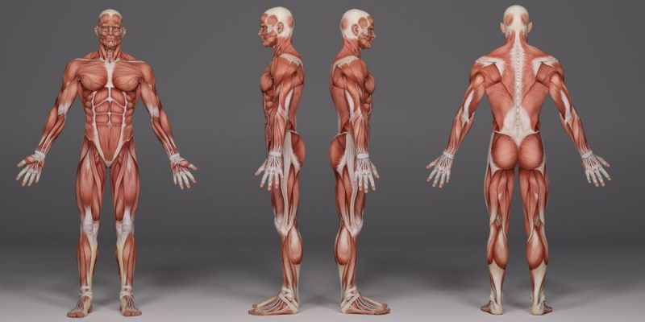
Material de Apoyo para guía n°12 en 4° Básicos. Tema: “El sistema musculo-esquelético, alimentación y actividad física”.
Profesor: Diego Chávez.
Asignatura: Ed. Física y Salud.

Slide 2
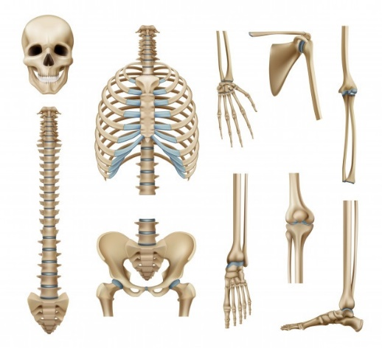
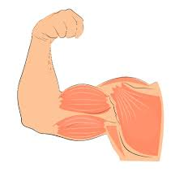
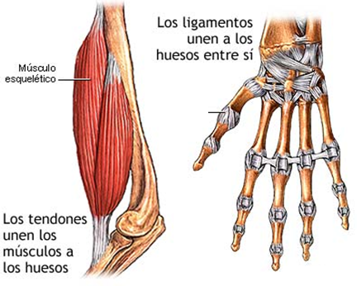
Estudiantes iniciaremos explicando: El Sistema Musculo-esquelético.
Respuesta: El sistema musculo esquelético tiene la función de entregar forma, estabilidad y protección al cuerpo humano.
Esta conformado por:
El esqueleto humano: El esqueleto se nutre mediante el movimiento del cuerpo humano, y no se puede mover sin la ayuda del tendón.
El musculo esquelético: es un musculo que se origina en el hueso y se inserta en forma de tendón en el hueso también. Esta diseñado para movilizar el sistema óseo.
Tendones: nacen desde el musculo y se insertan en los huesos, permitiendo así la movilidad del cuerpo.
Ligamentos: Es un tejido blanco que une los huesos con otros huesos, manteniéndolos estables.
1
2
4
3

Slide 3
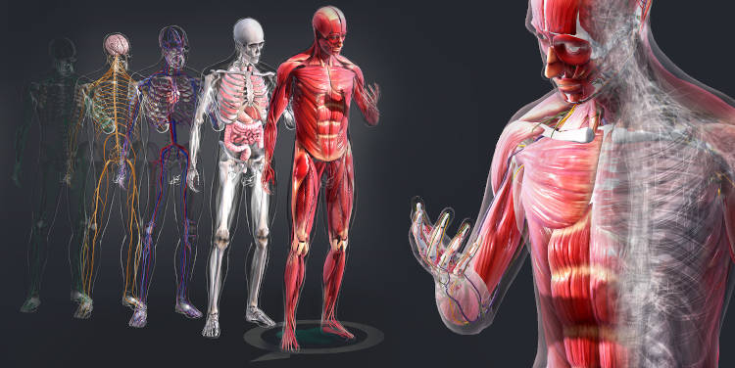
La actividad física y alimentos saludables.
Respuesta:
Realizando este tipo de acciones como el de la actividad física con una alimentación saludable permitirá cumplir algunos beneficios, por ejemplo desarrollar musculatura o también estar mas delgado y otros beneficios para la salud.
El movimiento muscular genera una “contracción muscular”, y mediante este proceso es posible depositar la energía y los nutrientes que transporta la sangre a través de las arterias, venas a los músculos, huesos, órganos, etc.

Slide 4
Actividad 1: “Desafíos entre familiares”
Debes invitar a participar de este desafío a un familiar o a un compañero(a) con quien tengas comunicación, en lo posible.
También lo puedes realizar de forma individual. Ante esta posibilidad pide ayuda a un familiar quien oriente la actividad para prevenir accidentes.
Descripción de la actividad: Debes realizar los ejercicios que aparecerán a continuación, con la finalidad de trabajar el esfuerzo personal, superación y perseverancia.

Slide 5
Serie de actividades lúdicas: Realiza cada uno de los siguientes ejercicios.
De dos personas, uno deja caer el lápiz en punta y el otro recibe mas abajo: ¿Quién de ustedes puede atrapar un lápiz que cae desde arriba hacia abajo y en punta, a unos 30 o más cm de distancia?
Lanzamiento de objetos con mano hábil y la otra mano menos hábil sostiene un recipiente de plástico sobre la cabeza. Consiste en sostener el recipiente y lanzar un objeto hacia arriba con la intensión de moverme y que el objeto pueda caer dentro del recipiente que esta sobre la cabeza.
Responder: De 10 lanzamientos cada uno ¿Quién puede atrapar más?
Soplar y soplar (moviendo un cuaderno), a una hoja de papel que esta puesta en el suelo y que pueda llegar hasta una distancia determinada.
Serie de actividad física: Realiza cada uno.
Realizar mix de trote 20seg, salto de un lado a otro 20 seg, taloneo 20 seg. total 1 min. /Descanso 10 seg.
Realizar sentadilla estática, trabajo 25 segundos. /Descanso 10 seg.
Realizar salto continuo en el puesto, durante 25 segundos. /Descanso 10 seg.
Realizar plancha con escalada, trabajo 25 segundos. /fin.

Slide 6
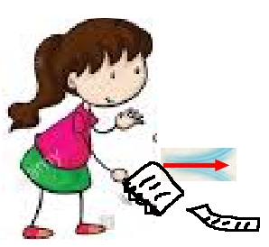
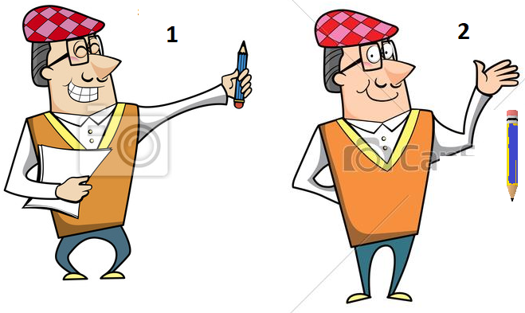
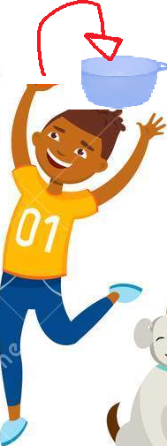
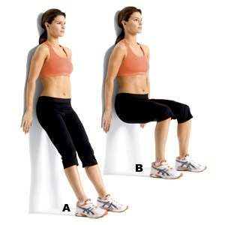
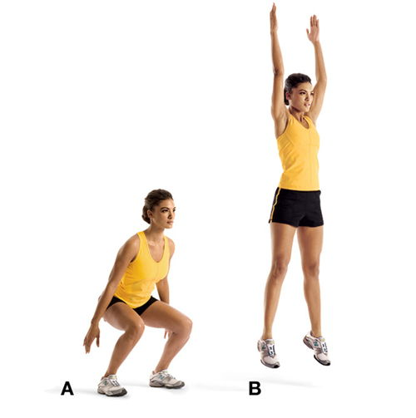
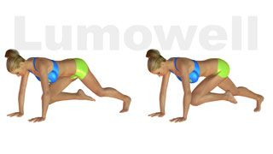
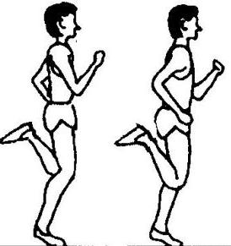
Imágenes de ejemplos a las actividades lúdicas y físicas.
Imágenes para actividades lúdicas:
1. 2. 3.
Imágenes para actividad física:
1. 2. 3. 4.

Slide 7
Vuelve nuevamente a la guía y responde.

